Slide 1




Московский государственный университет имени
М. В. Ломоносова
&
Сибирский Федеральный научный центр агробиотехнологий Российской академии наук
Применение низкоэнергетических ускоренных электронов и рентгеновского излучения как метод предпосевной обработки картофеля
Зубрицкая Я.В., Близнюк У.А., Черняев А.П., Борщеговская П.Ю., Юров Д.С., Малюга А.А., Чуликова Н.С., Родин И.А., Золотов С.А., Никитченко А.Д.
Санкт-Петербург
2025 г.

Slide 2
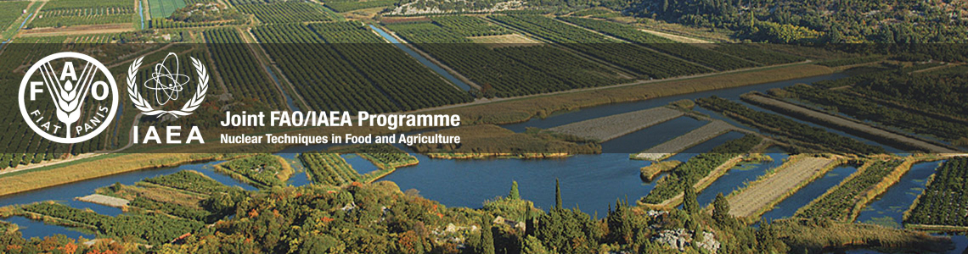
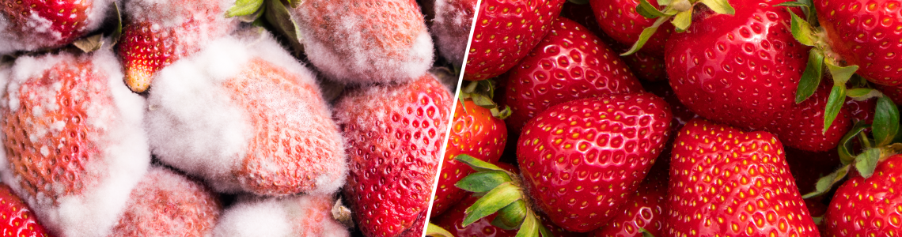

Проблемы в пищевой промышленности и сельском хозяйстве
Изменение климата → Ухудшение качества почв, потеря биоразнообразия;
Расширение ареалов животных-/растений-вредителей и заболеваний;
Появление устойчивых к химическим реагентам/антибиотикам патогенов;
Рост требований к безопасности хранения и транспортировки продуктов.
Радиационная обработка биообъектов
Несущественный нагрев;
Без использования химикатов и токсичных веществ;
Обработка в упаковке для исключения повторного загрязнения;
Безопасность продукта для потребителя;
Высокая скорость обработки.
Облучение пищевых продуктов
Указ Президента Российской Федерации от 28 февраля 2024 г. № 145
"О Стратегии научно-технологического развития Российской Федерации".
РОСПОТРЕБНАДЗОР
Области, требующие развития
Необходимость целевого подхода к обработке отдельных категорий продуктов питания и видов сельскохозяйственных культур;
Переход от облучения с использованием радионуклидов к низкоэнергетическим пучкам электронов и тормозному излучению;
Контроль проведения облучения и предотвращение незадекларированных актов радиационной обработки.
2

Slide 3
Примеры облучаемых культур
Рис
Пшеница
Ячмень
Кукуруза
Лотос
Картофель
Кофе
Примеры выявленных эффективных диапазонов обработки
Тип излучения Цели | Рентгеновское излучение | Гамма-излучение | Ускоренные электроны
Стимуляция роста культур | 0,25-100 Гр | 15-200 Гр | 1-15 кГр (При энергии < 200 кэВ)
Фитосанитарный контроль | 2-4 кГр | 1-4 кГр | 1-4 кГр
Подавление роста фитопатогенов | 1,5-2,5 кГр | 1-5 кГр | 1,5-10 кГр
Актуальные научные задачи
Исследование особенностей влияния низкоэнерегетических электронов и тормозного излучения на биообъекты;
Разработка систем планирования радиационной обработки биологических объектов;
Разработка методов экспрессной идентификации факта радиационного облучения продукции.
Цель: исследование влияния рентгеновского излучения и ускоренных электронов на биометрические показатели и фитосанитарное состояние картофеля.
3

Slide 4
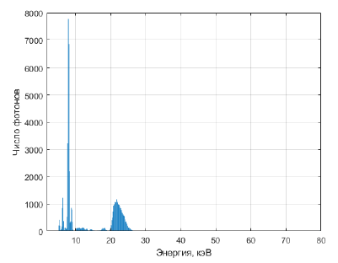
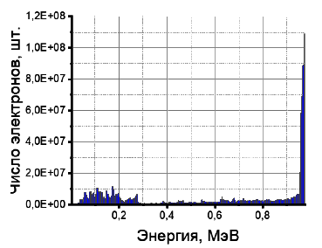
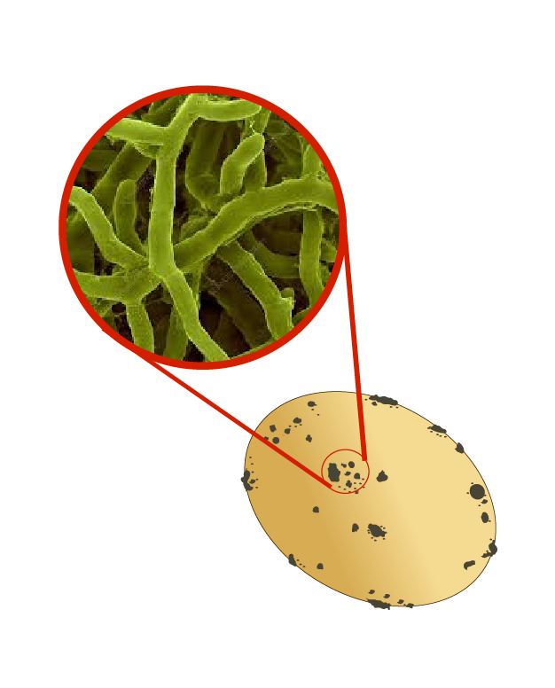


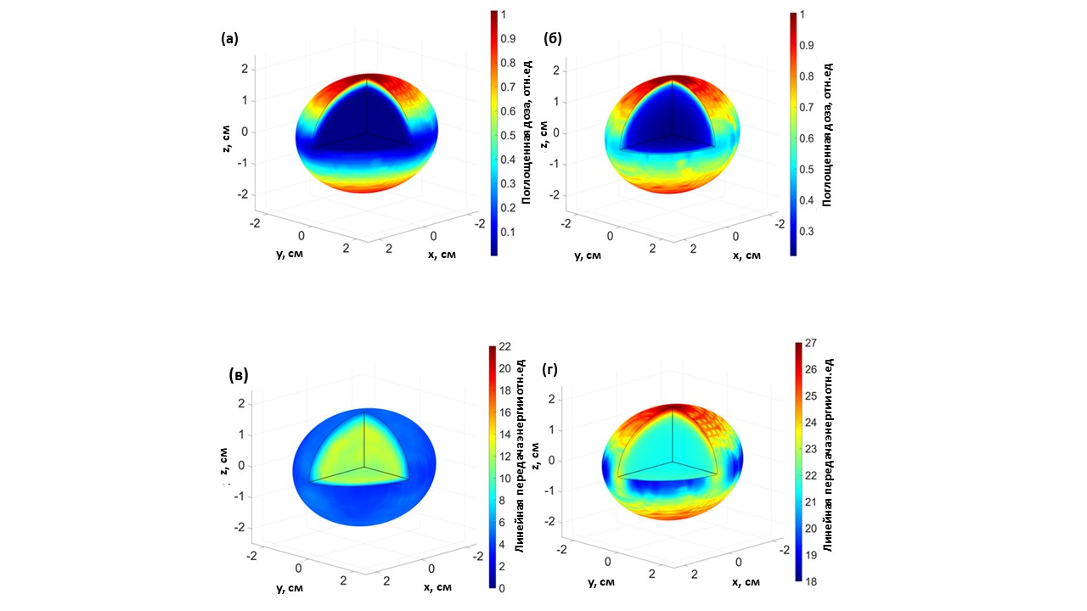
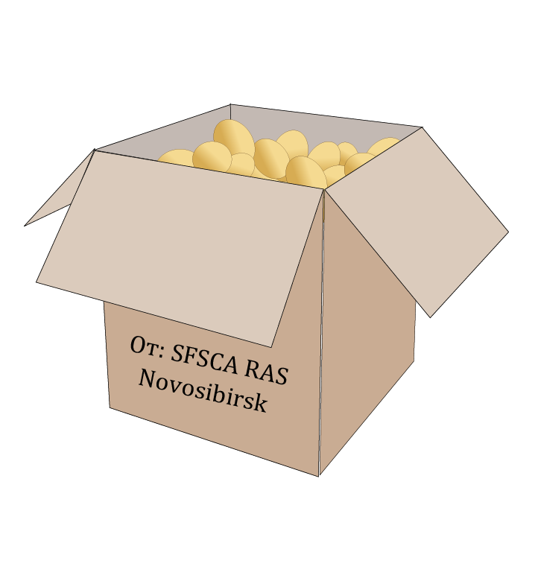
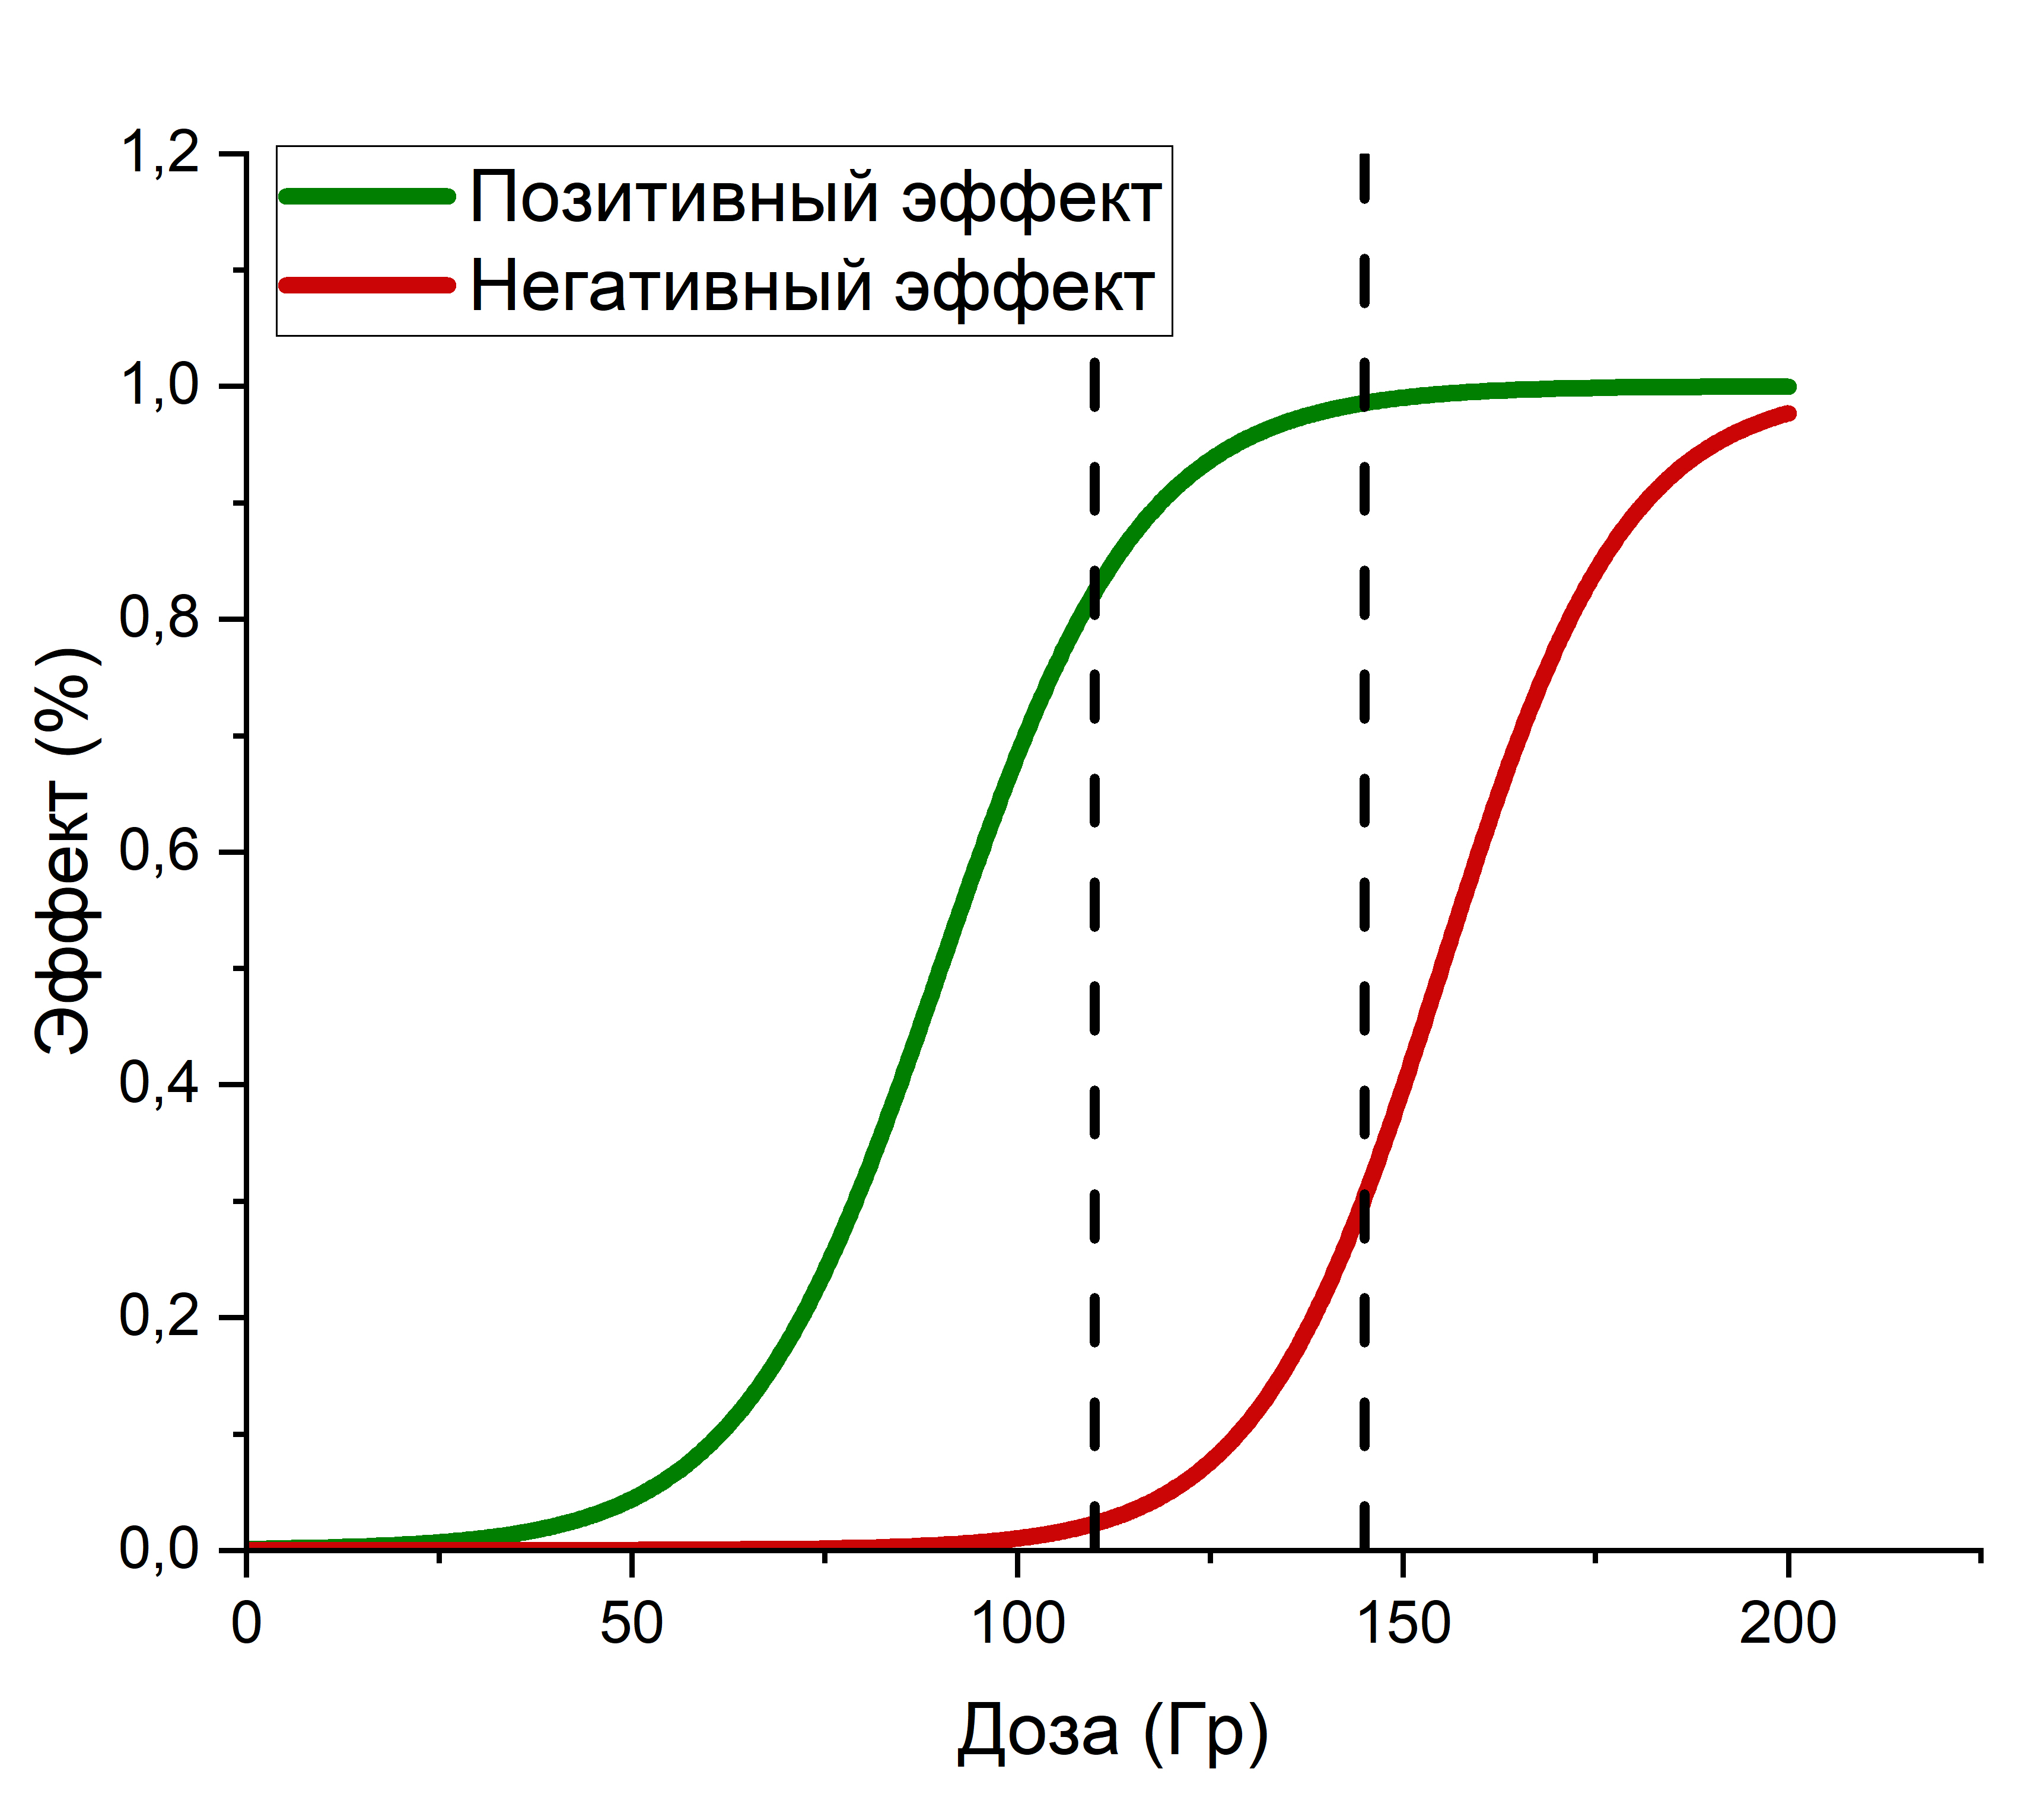


a)
Биообъекты
б)
Облучение
Рентгеновское излучение
Ускоренные электроны
Предоставлены СФНЦА РАН
Моделирование
Федеральный медицинский
биофизический центр имени А.И. Бурназяна
НИИЯФ МГУ
Rhizoctonia
Solani
$$e^{−}$$
$$e^{−}$$
$$e^{−}$$
$$e^{−}$$
Картофель сортов
Гала
Фиолетовый
12 см
Спектр рентгеновского
аппарата
Спектр ускорителя
электронов
дюралюминиевая пластина
Аппарат РАП-100
с рентгеновской трубкой с молибденовым анодом
Напряжение трубки: 80 кВ;
Мощность дозы: 0,1 – 4 Гр/с;
Ток электронов: 1-4 мА.
Линейный ускоритель электронов
УЭЛР-1-25-Т001
Энергия пучка: 1 МэВ;
Ток пучка: 0,01-0,06 мкА;
Средняя мощность пучка: 25 кВт.
в)
Полевые исследования
Эффективный дозовый
диапазон обработки
Оценка продуктивности
Анализ фитосанитарного
состояния

Slide 5
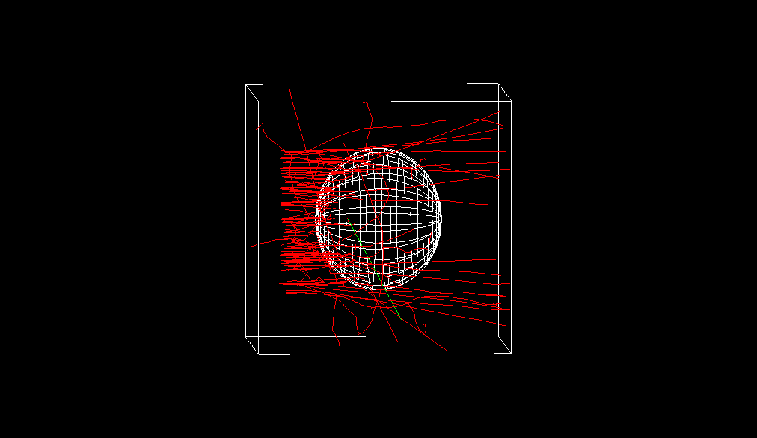
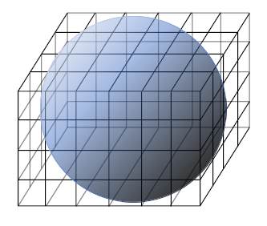
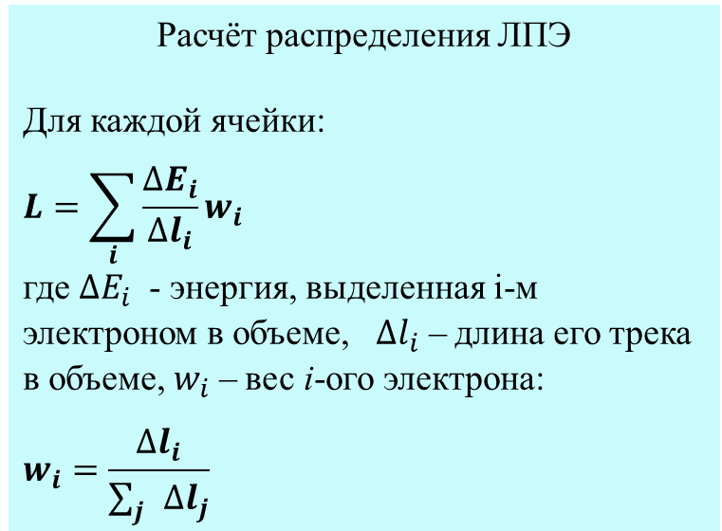
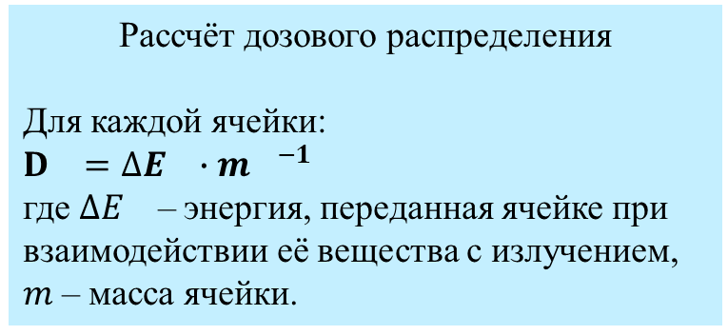
Компьютерное моделирование с использованием
Расчёт распределения ЛПЭ
Для каждой ячейки:
$$L=\sum_{i}{\frac{∆E_{i}}{∆l_{i}}w_{i}}$$
где $∆E_{i}$ - энергия, выделенная i-м электроном в объеме, $∆l_{i}$ – длина его трека в объеме, $w_{i}$ – вес i-ого электрона:
$$w_{i}=\frac{∆l_{i}}{\sum_{j}{∆l_{j}}}$$
Размеры фантомов соответствуют средним размерам образцов.
Материал фантомов: вода.
Количество частиц: 10⁶.
Рассчёт дозового распределения
Для каждой ячейки:
$$D_{}={∆E}_{}∙{m_{}}^{−1}$$
где $∆E_{}$ – энергия, переданная ячейке при взаимодействии её вещества с излучением, $m$ – масса ячейки.
Иллюстрация процесса моделирования облучения фантома.
Красным цветом отмечены треки частиц.
Иллюстрация разбиения фантома на ячейки,
для расчёта параметров

Slide 6
Результаты компьютерного моделирования с иcпользованием Geant4
Карта распределения ЛПЭ
Карта дозового распределения
Рентгеновское излучение
Карта распределения ЛПЭ
Карта дозового распределения
Ускоренные электроны

Slide 7
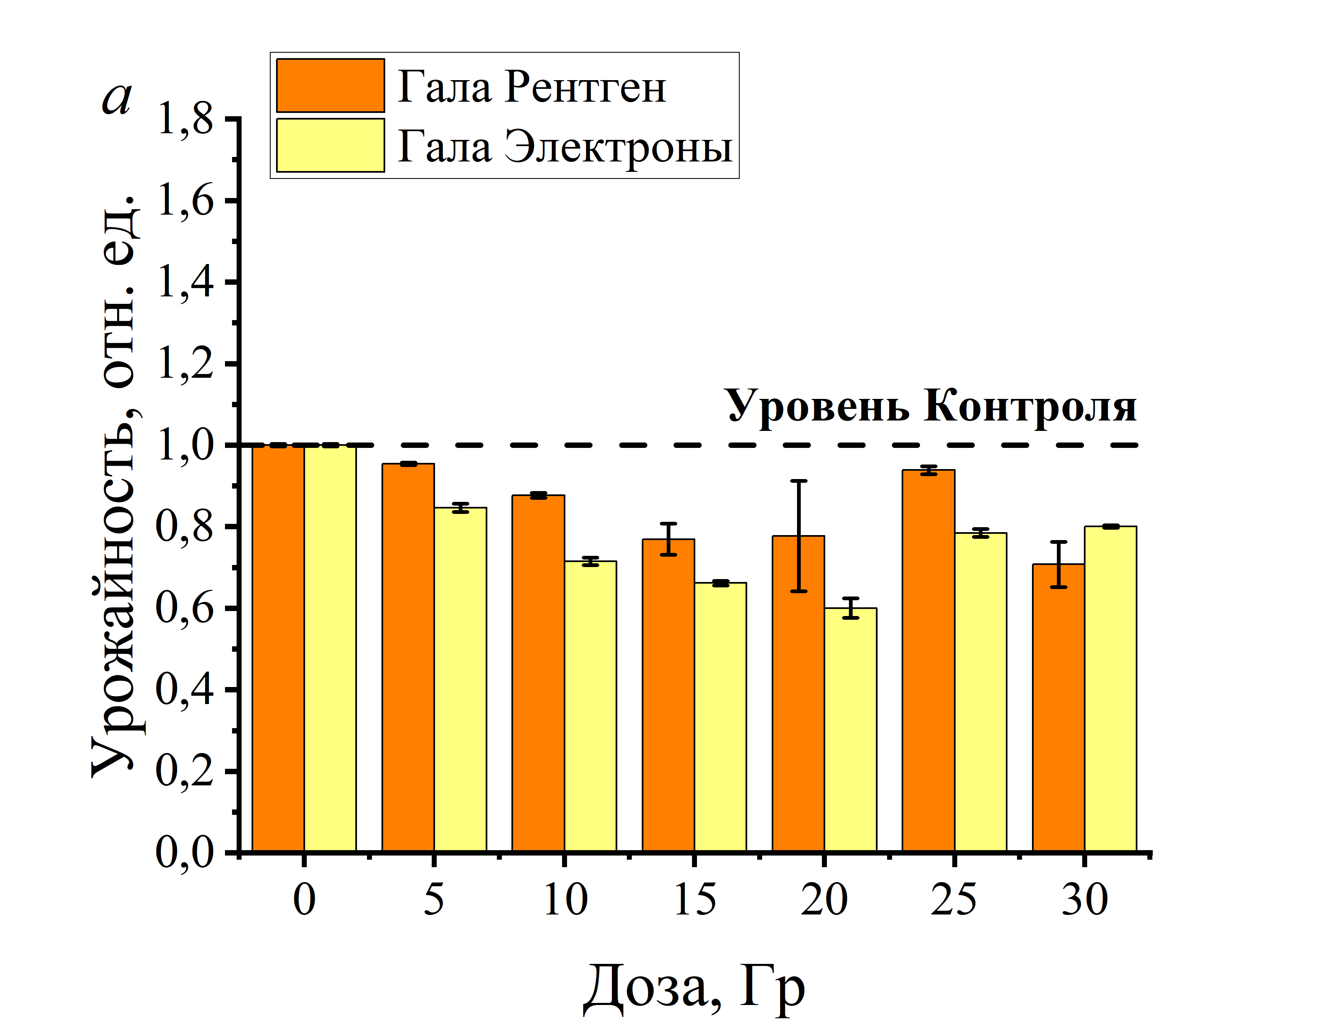
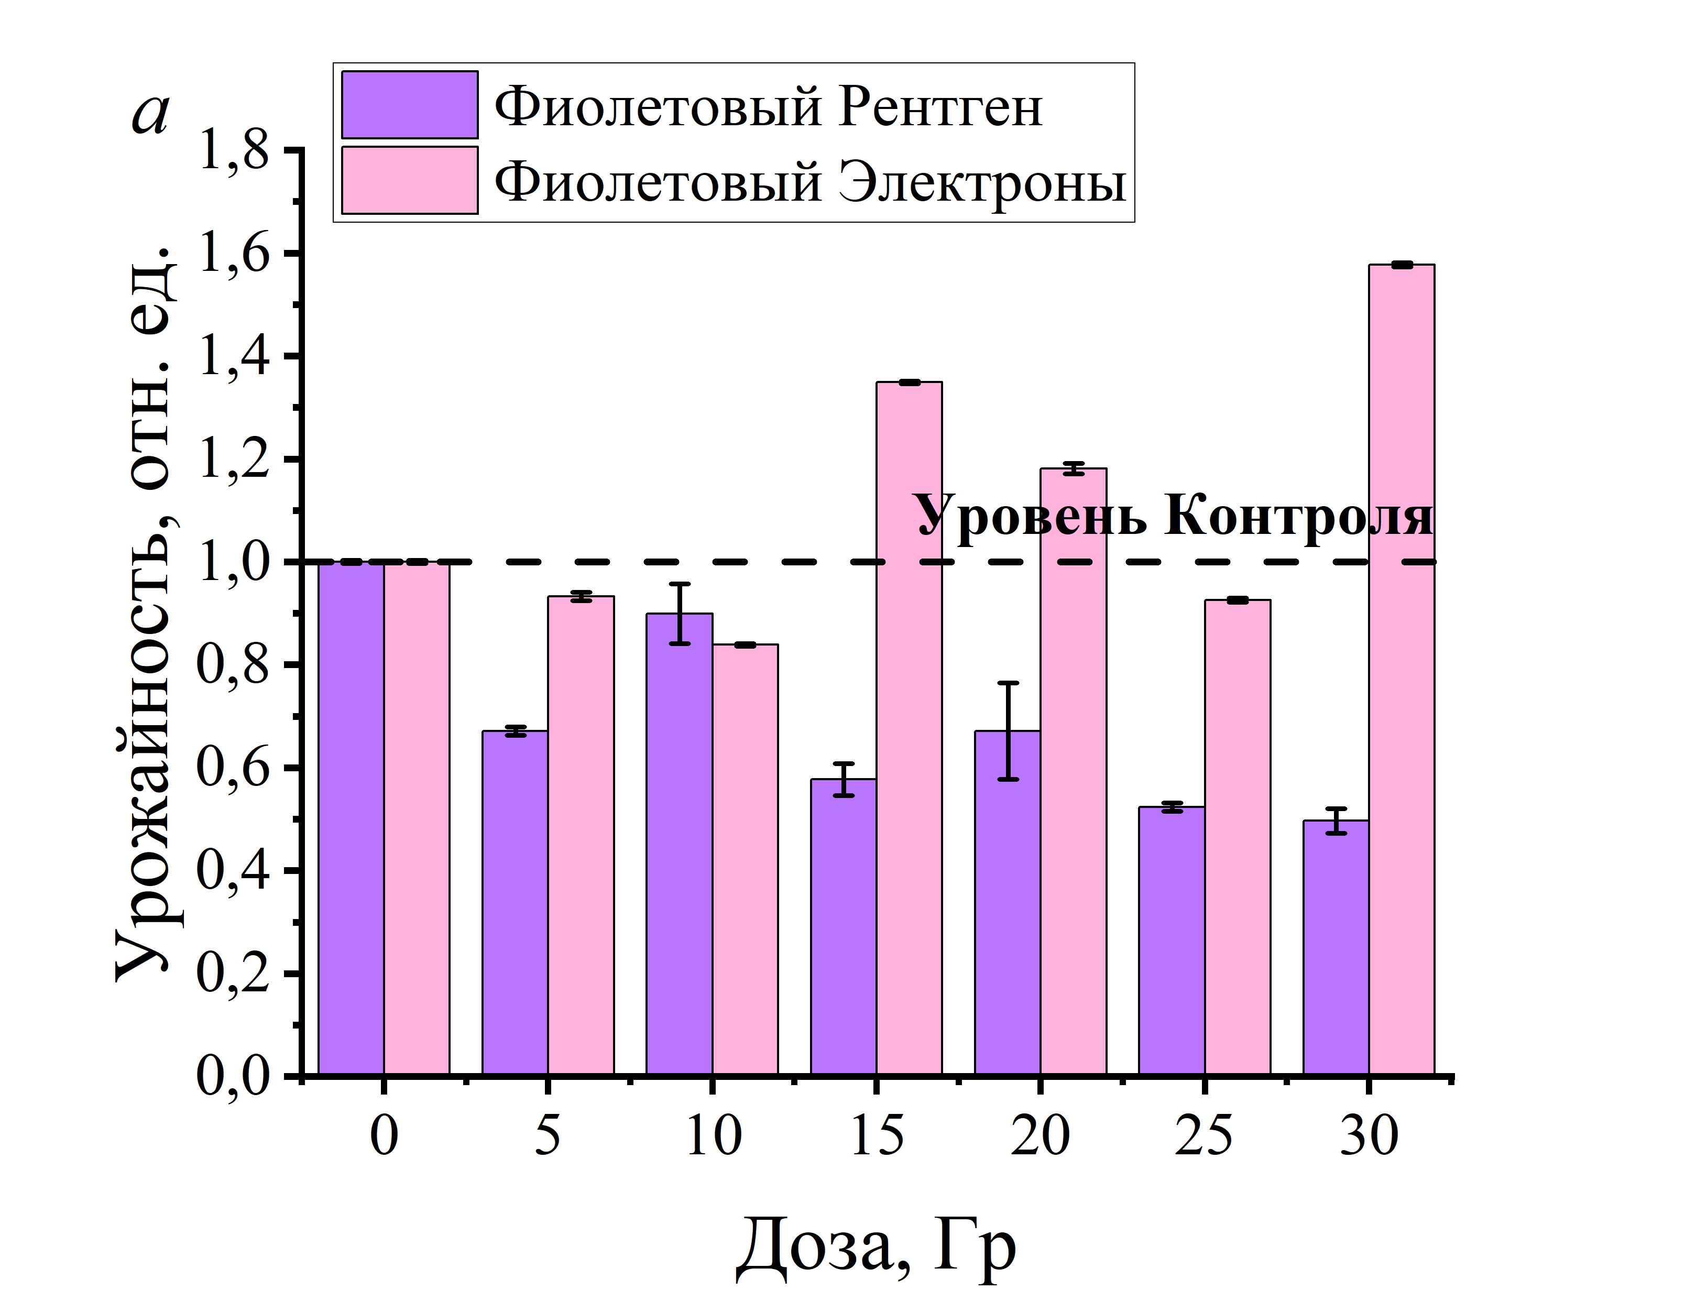
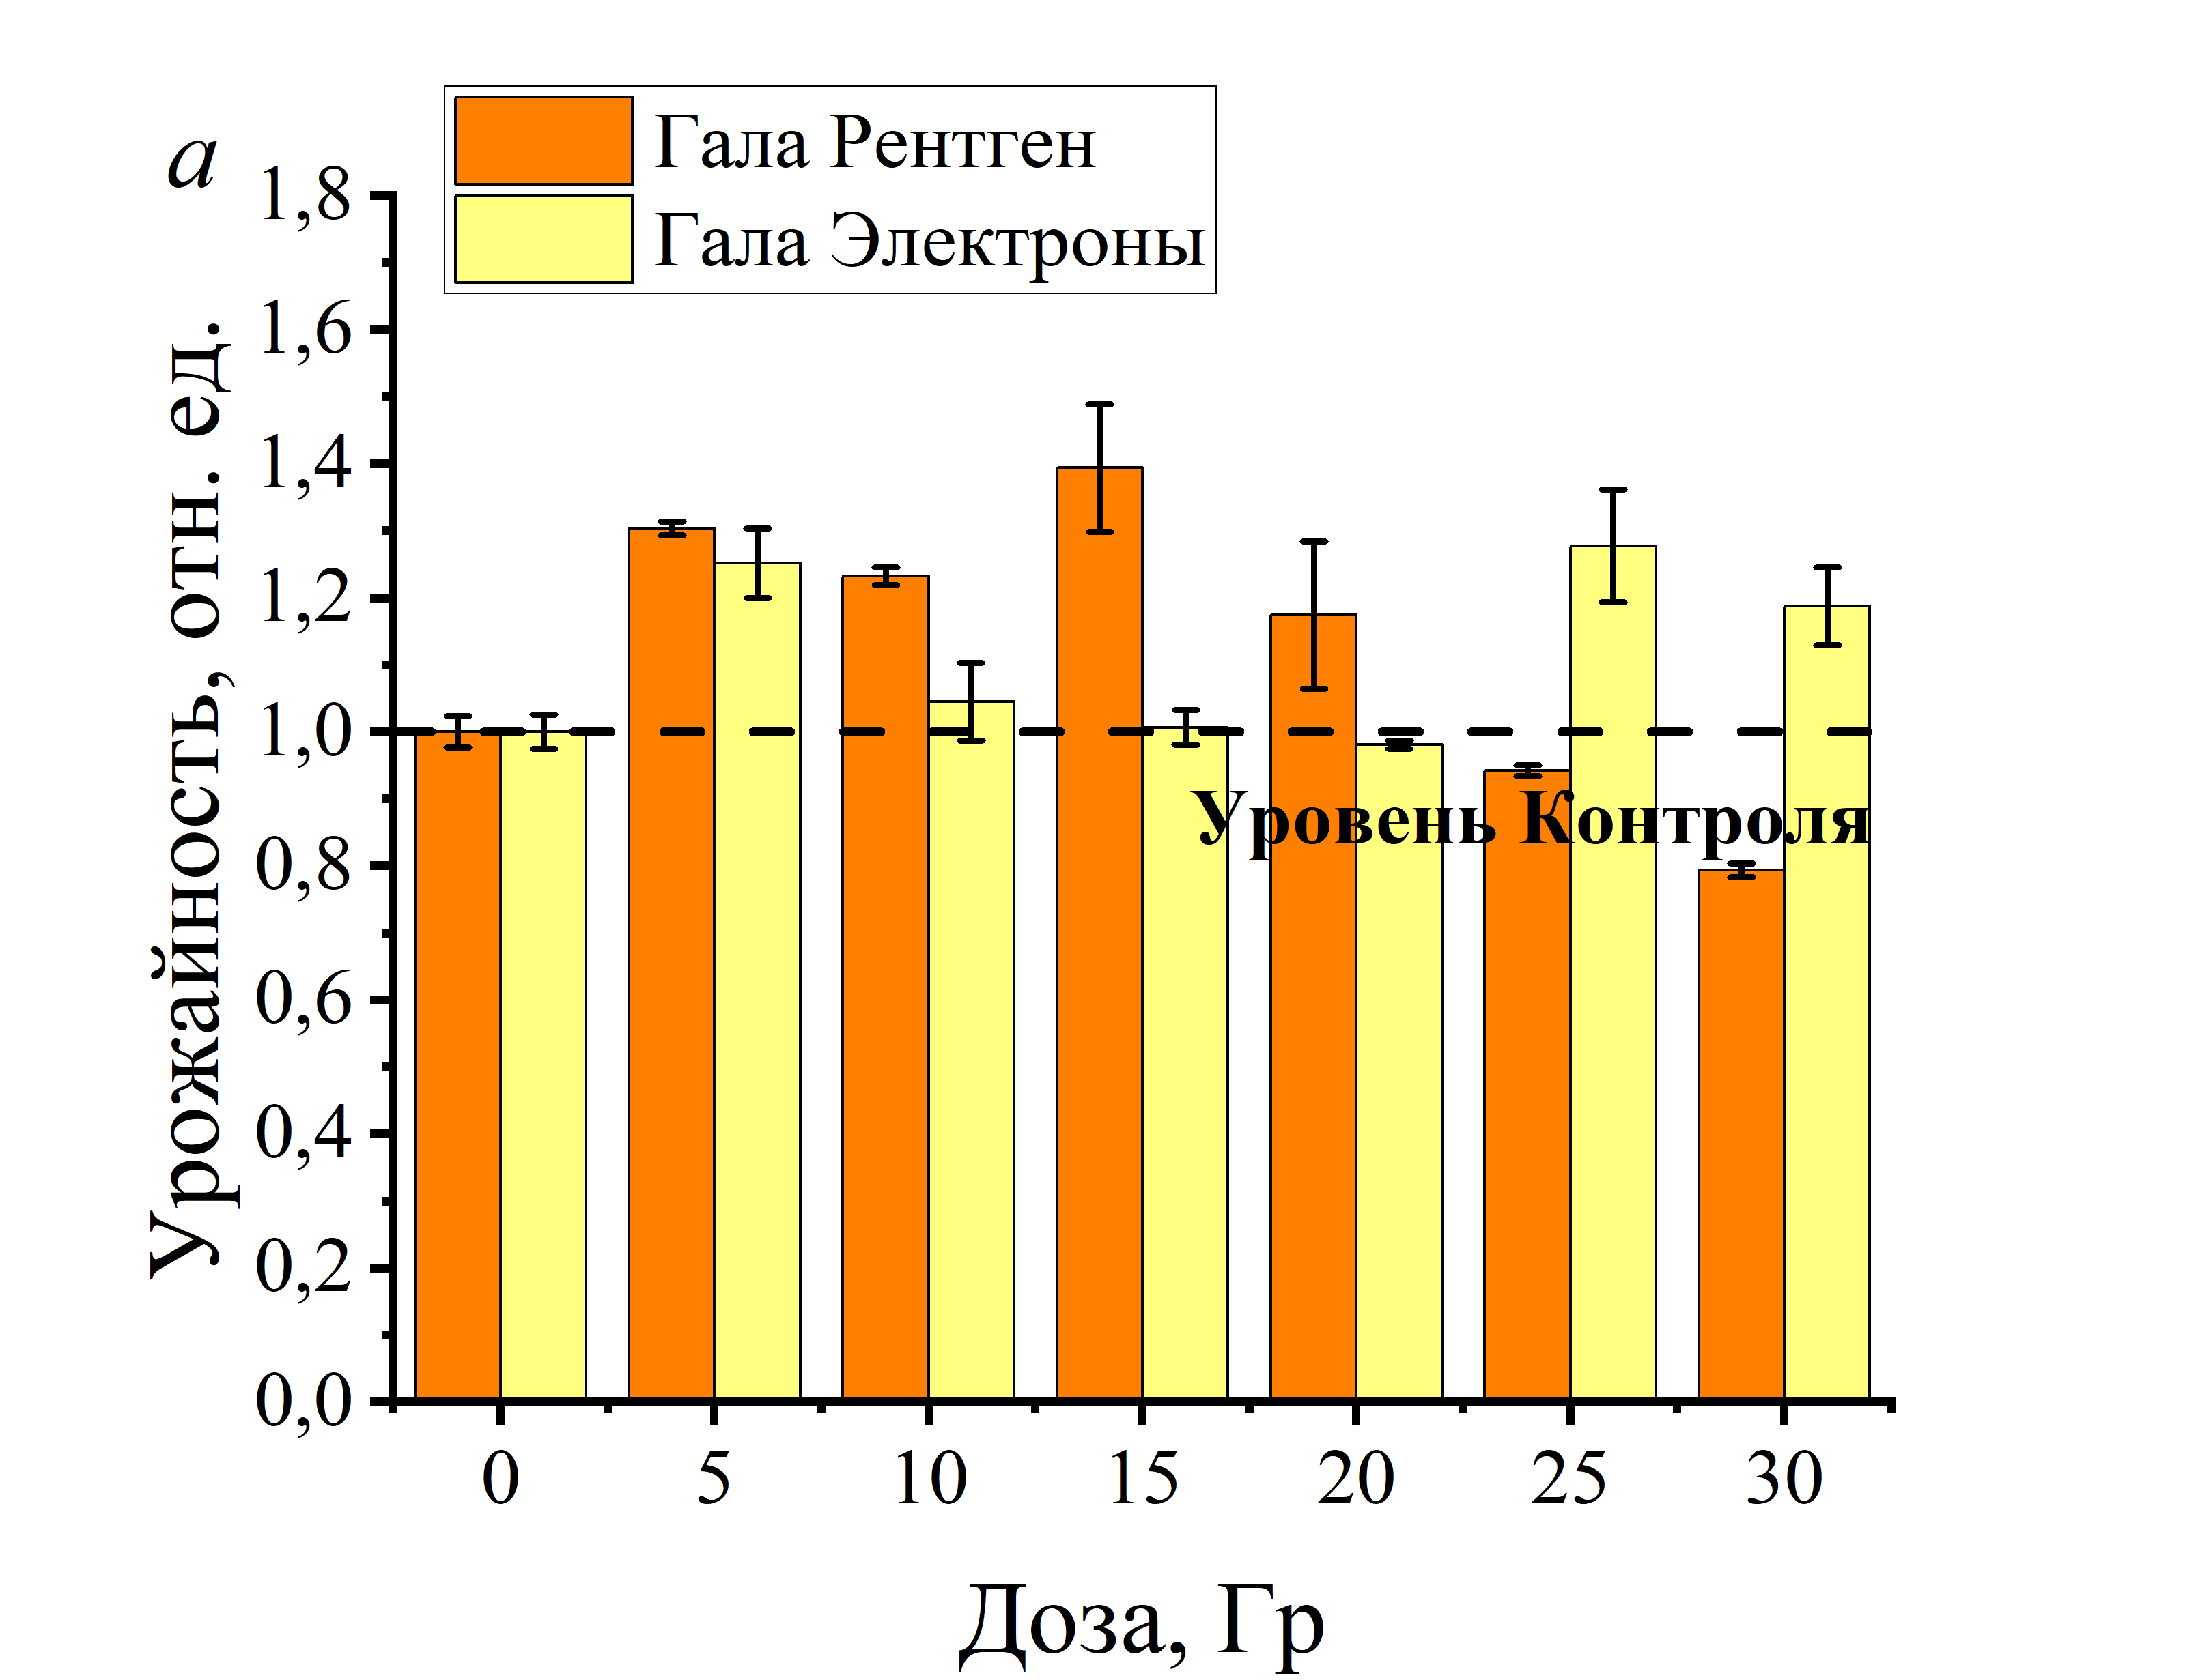
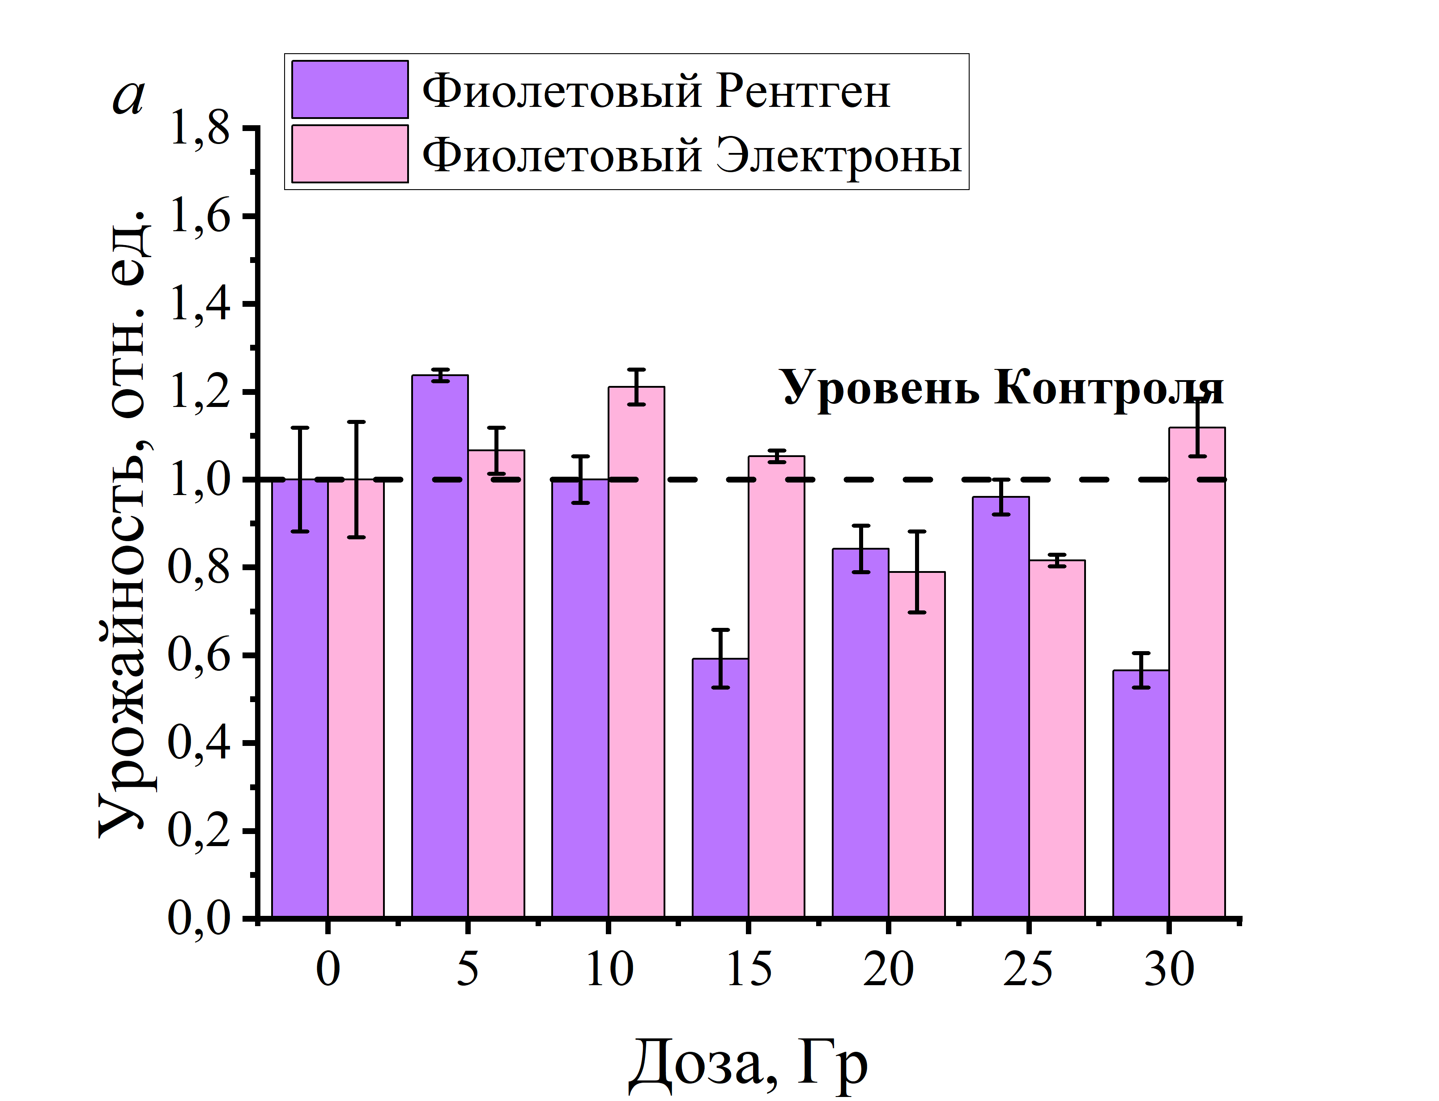
Результаты оценки урожайности культуры
Сорт Гала
Сорт Фиолетовый
1-й год
2-й год

Slide 8
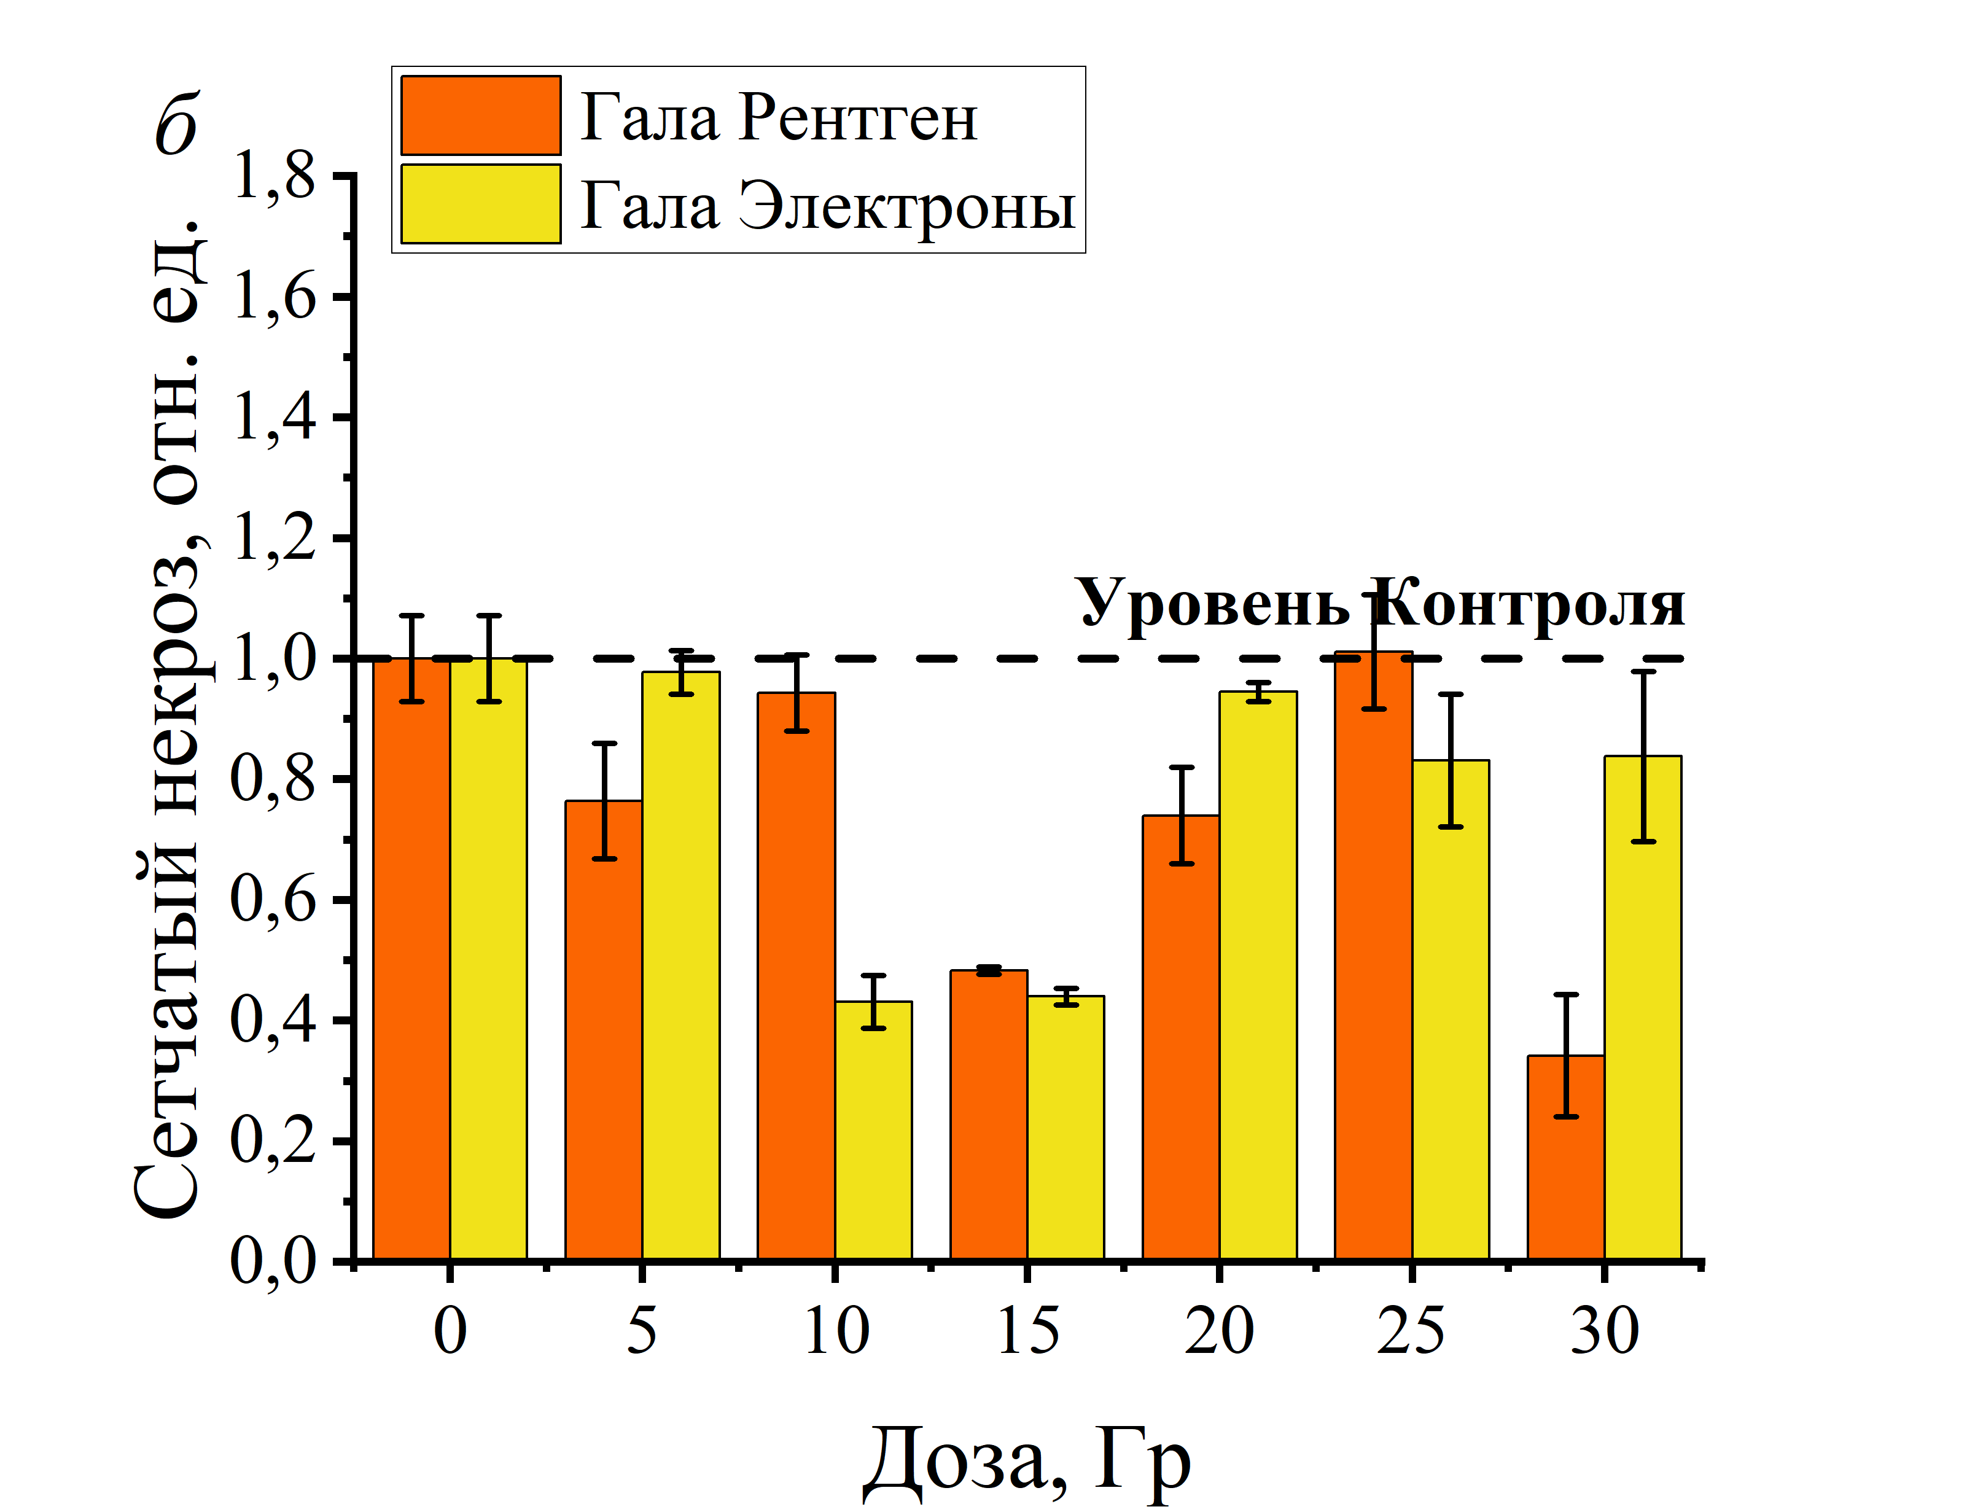
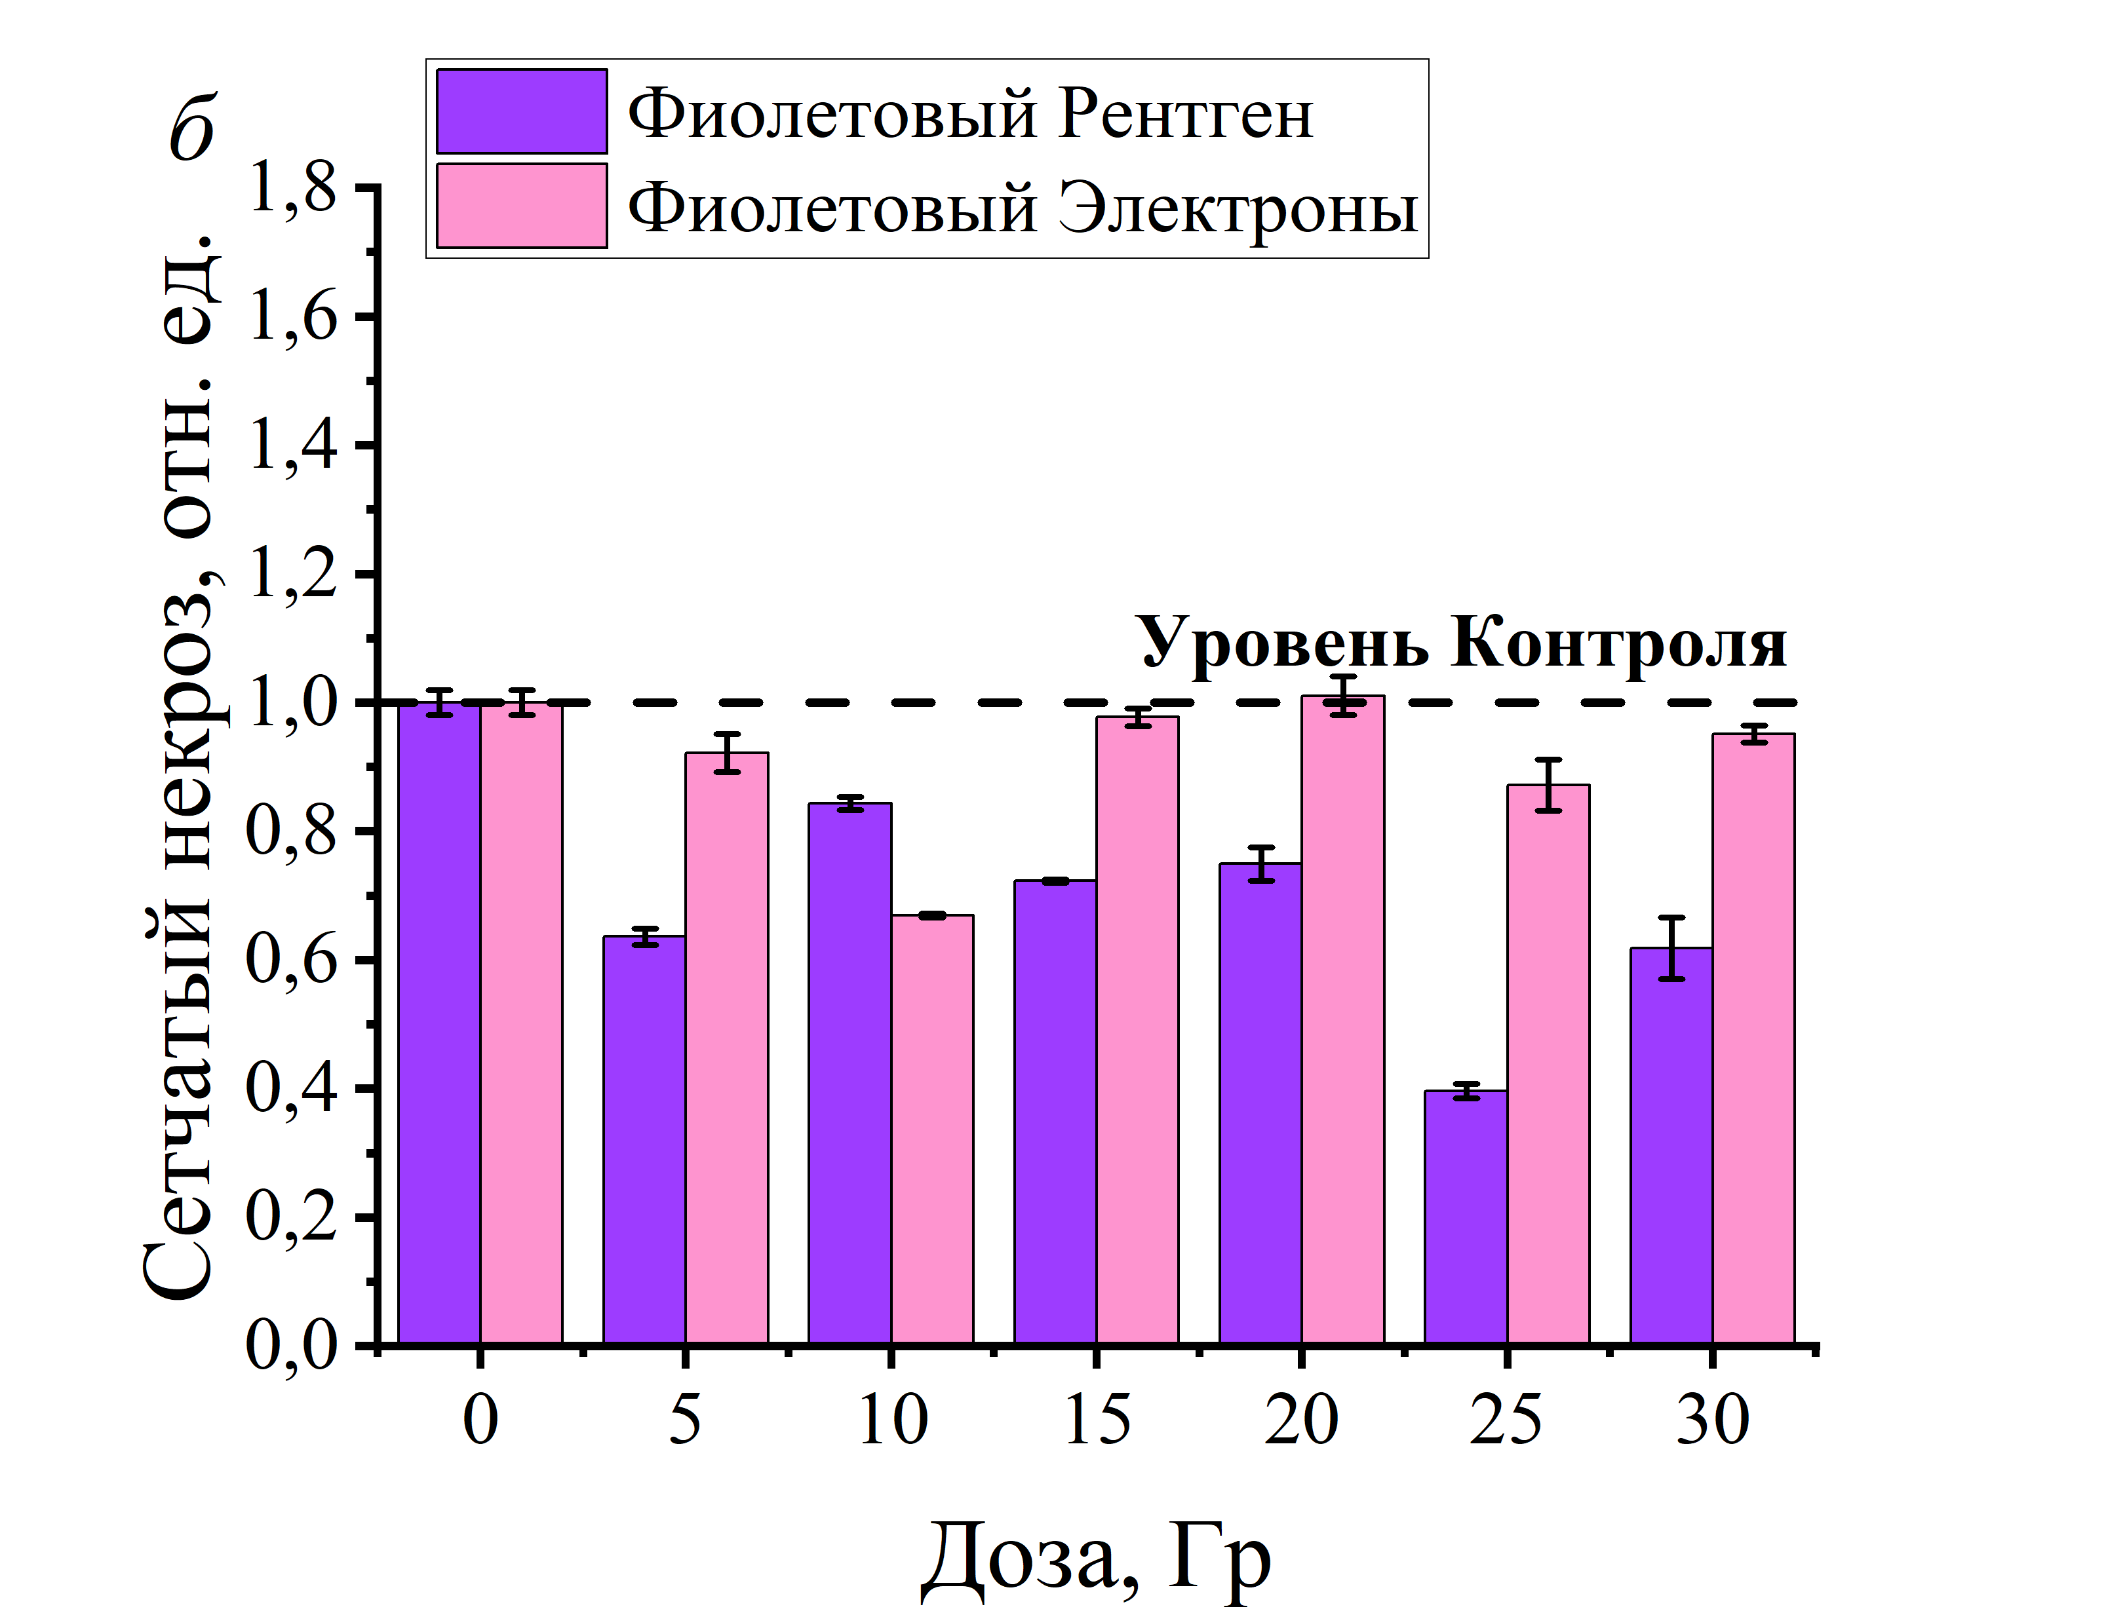
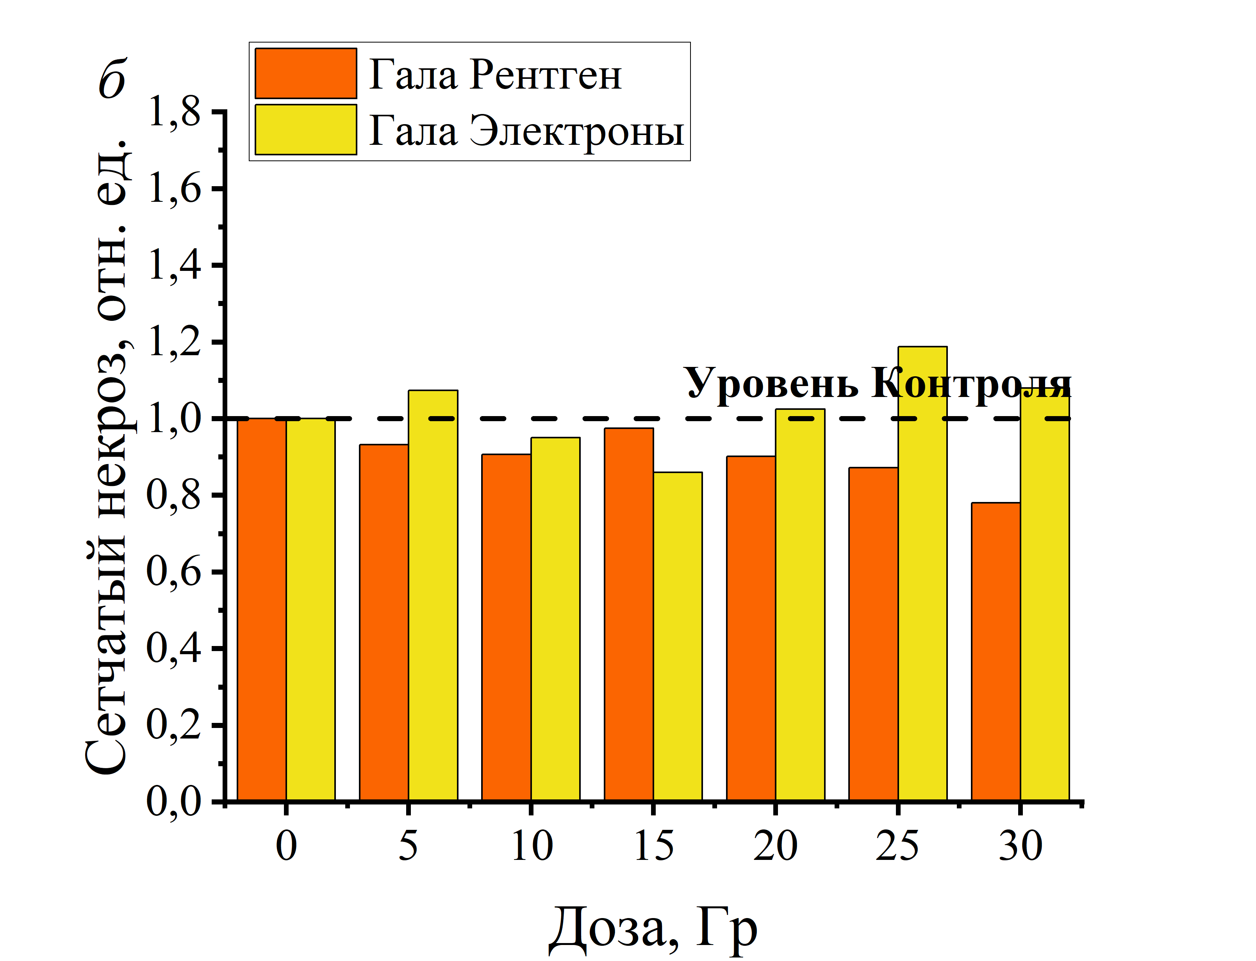
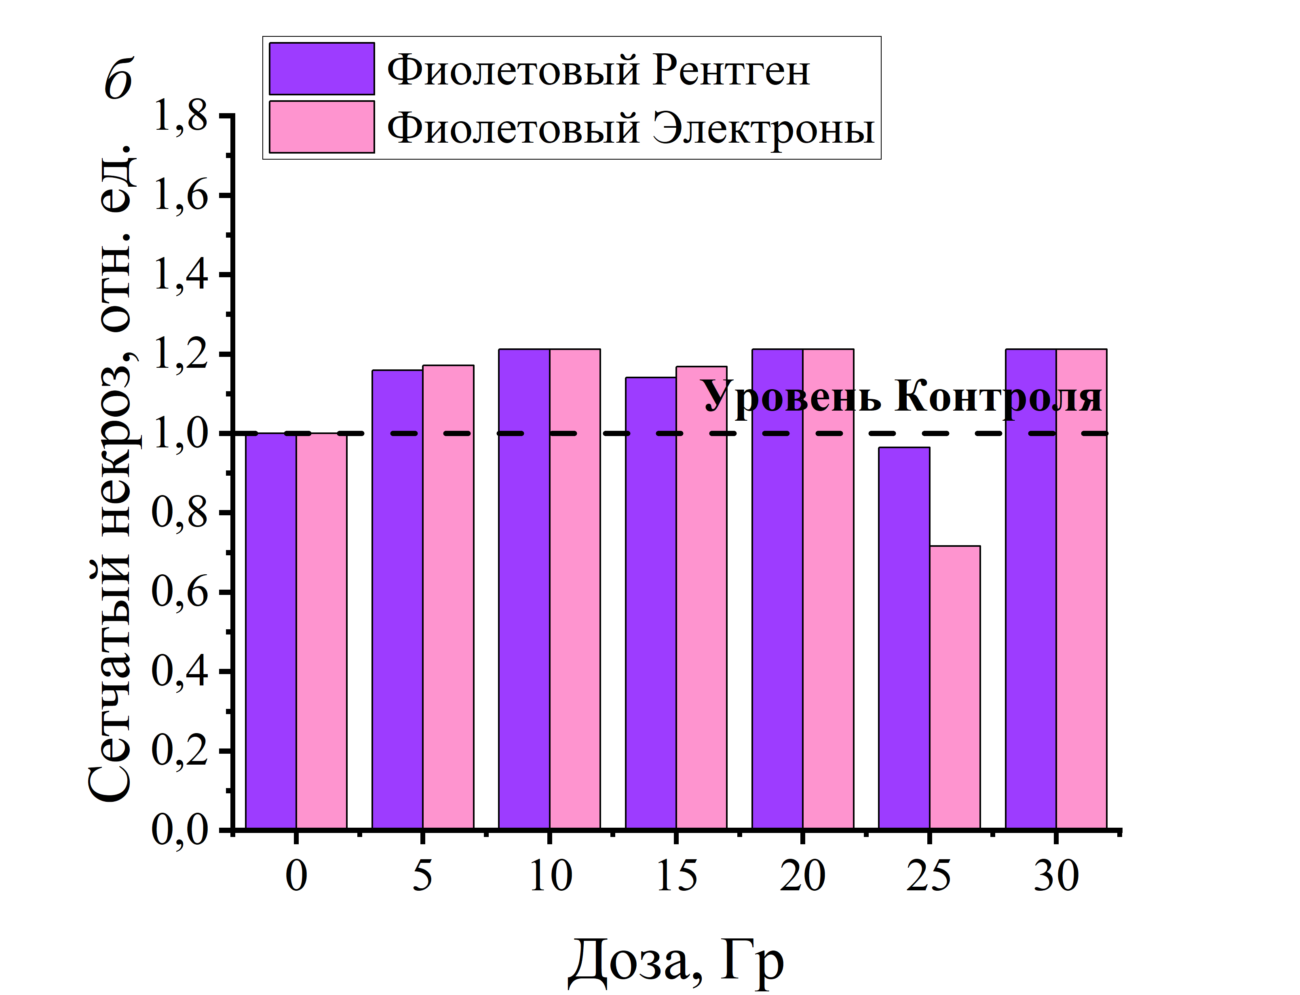
Результаты оценки фитопатогенного состояния урожая
Сорт Гала
Сорт Фиолетовый
1-й год
2-й год

Slide 9
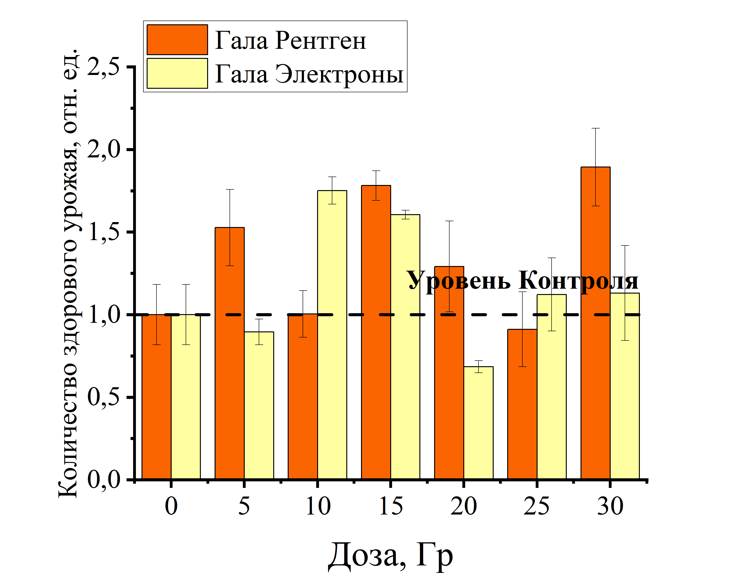
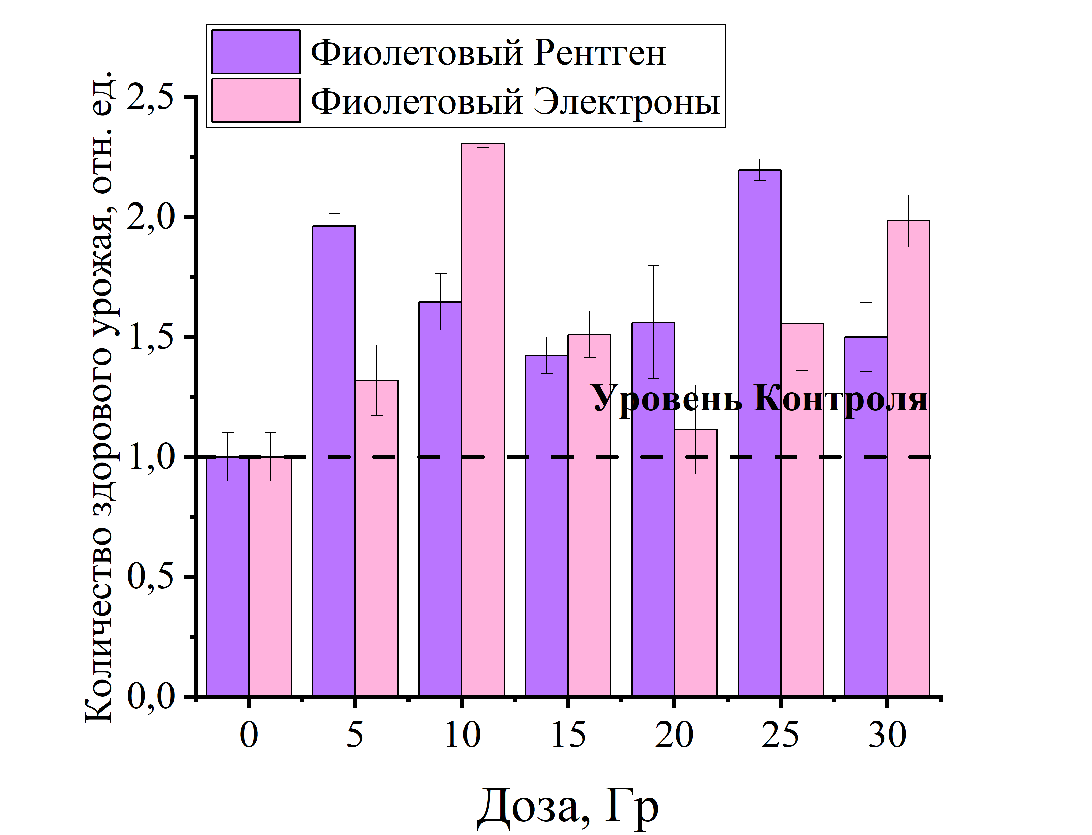
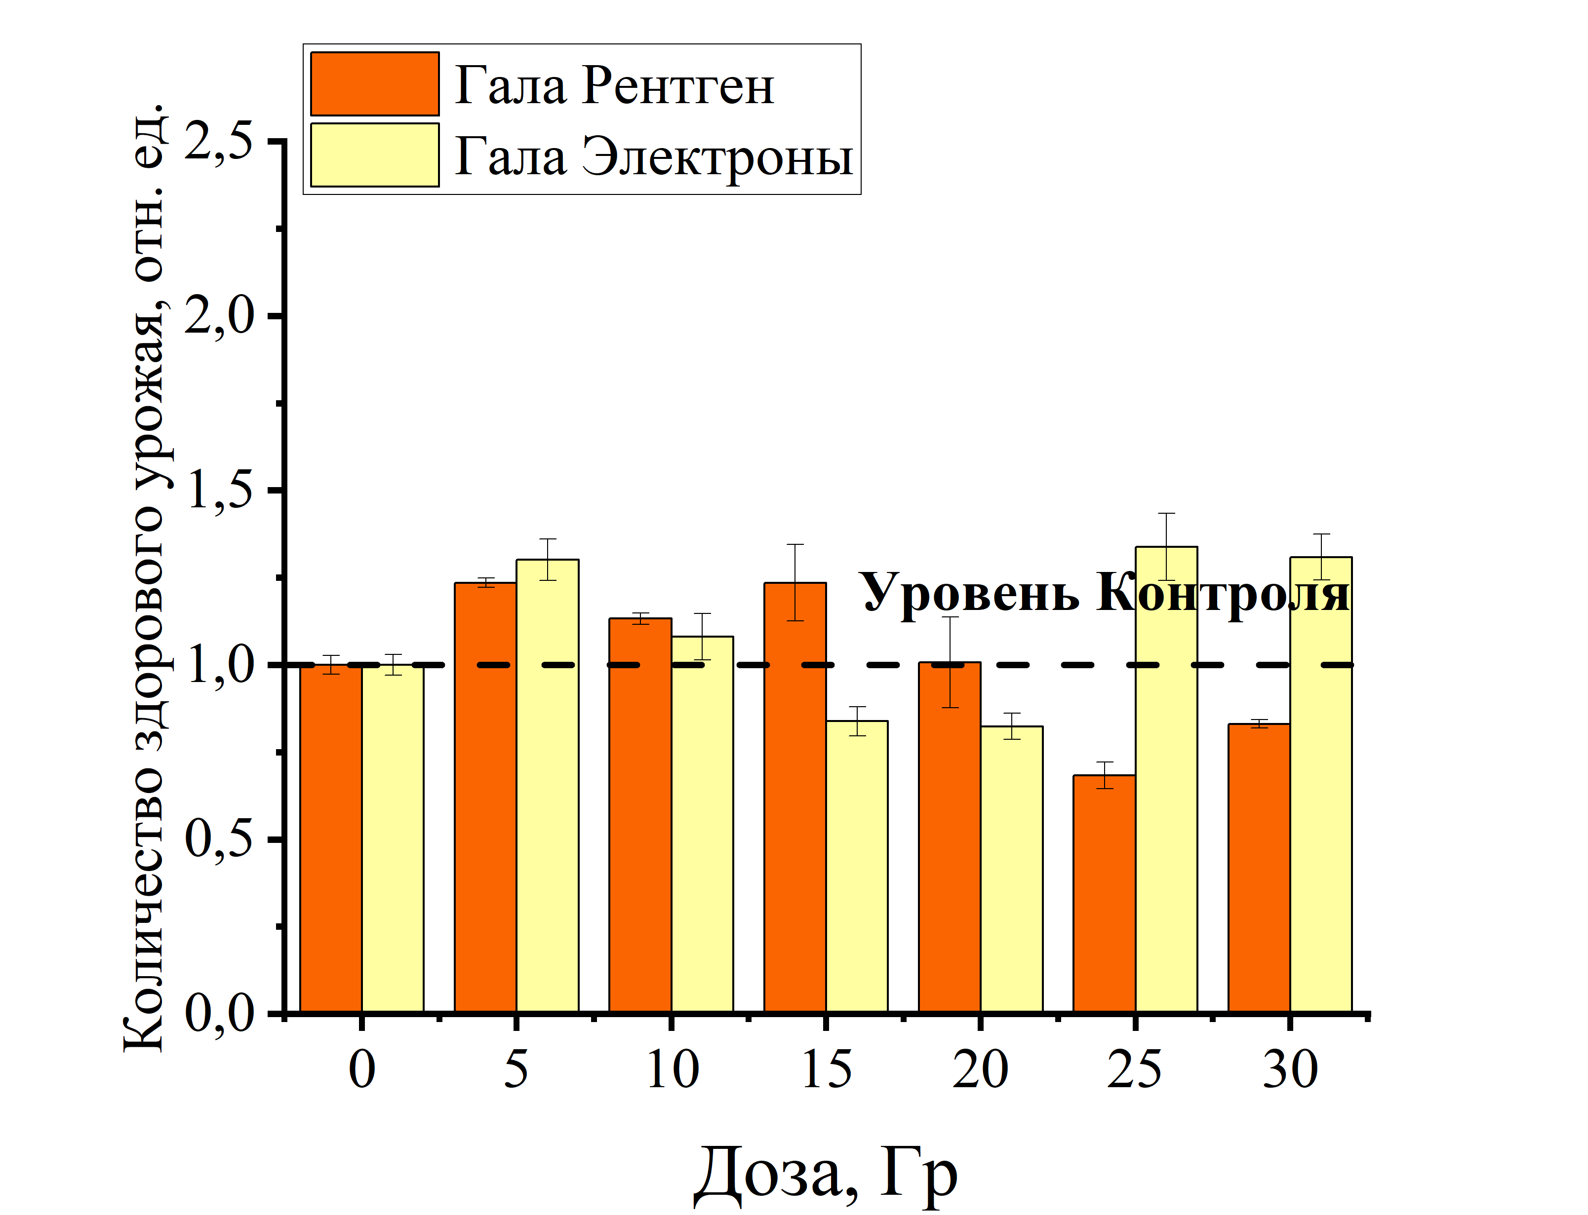
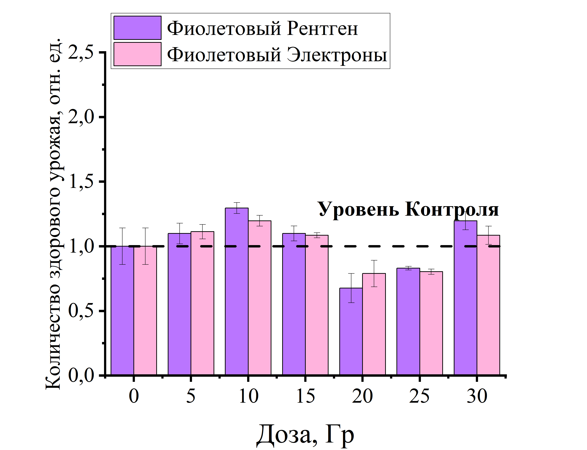
Анализ состава урожая: здоровые клубни
Сорт Гала
Сорт Фиолетовый
1-й год
2-й год

Slide 10
Выводы
Эффективный дозовый диапазон предпосевной радиационной обработки зависел как от типа излучения, так и от морфологических особенностей сортов клубней картофеля;
Погодные условия полевого эксперимента оказывали влияние как на производительность, так и на фитопатогенное состояния культуры;
Эффективные дозы обработки клубней картофеля составили:
Год | Рентгеновское излучение |  | Ускоренные электроны
 | Гала | Фиолетовый | Гала | Фиолетовый
1 | 5, 15, 20, 30 Гр | 5-30 Гр | 10, 15, 25, 30 Гр | 5-30 Гр
2 | 5-15 Гр | 5-15, 30 Гр | 5, 10, 25, 30 Гр | 5-15, 30 Гр
Исследования были выполнены при финансовой поддержке РНФ в рамках научного проекта №22-63-00075 (2022-2025 гг.)

Slide 11
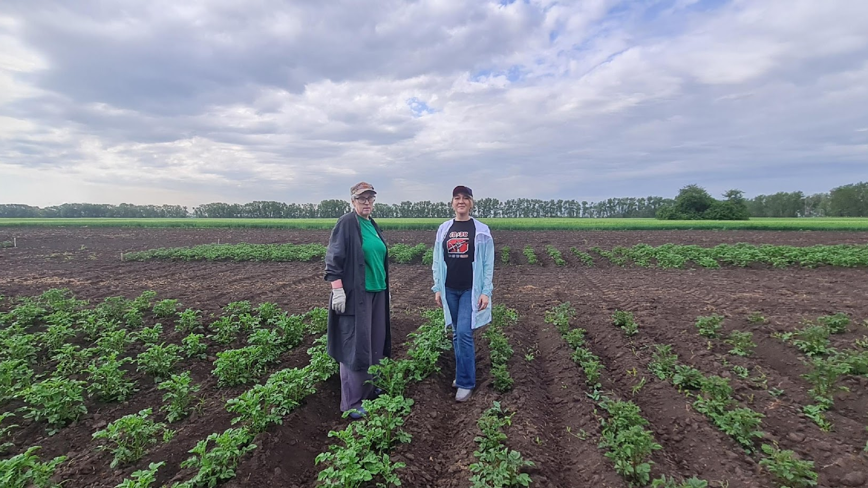
Спасибо за внимание!

